Slide 1
ЛЕКЦІЯ 1 СИСТЕМА ІНТЕЛЕКТУАЛЬНОЇ ВЛАСНОСТІ План
1.1 Науково-технічна творчість та її результати;
1.2 Виникнення, становлення і розвиток поняття інтелектуальної власності;
1.3.Об'єкти інтелектуальної власності;
1.4.Законодавство України про інтелектуальну власність.

Slide 2
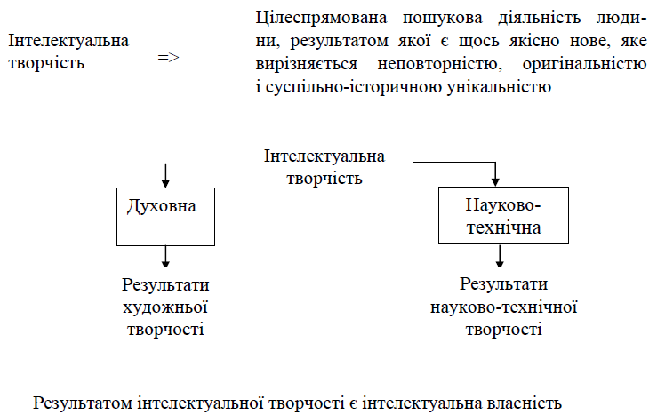
Науково-технічна творчість та її результати

Slide 3
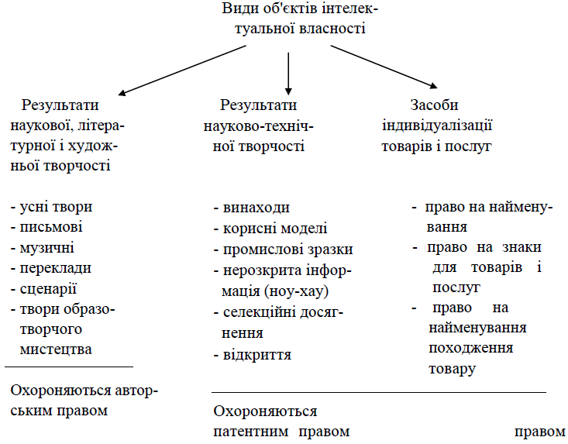
Науково-технічна творчість та її результати

Slide 4
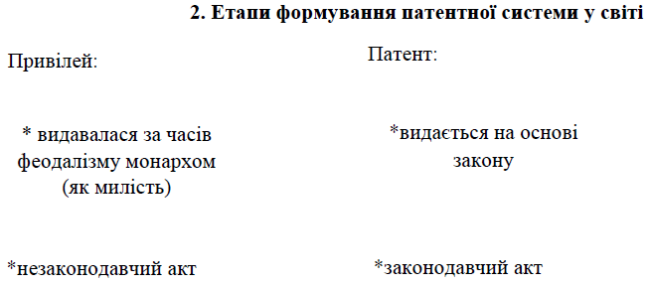
Виникнення, становлення і розвиток поняття інтелектуальної власності

Slide 5
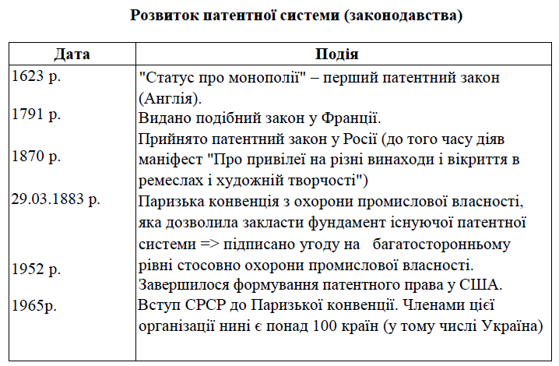
Виникнення, становлення і розвиток поняття інтелектуальної власності

Slide 6
Об'єкти інтелектуальної власності
Об'єктом патентно-ліцензійної роботи і є інтелектуальна власність - продукт інтелектуальної творчої діяльності людей. В інтелектуальну власність входить як складова промислова власність, що в основному охоплює:
- винаходи і корисні моделі, що є вирішенням технічних проблем;
- промислові зразки, що відносяться до витворів технічної естетики і визначають зовнішній вигляд промислової продукції;
- товарні знаки, знаки обслуговування і найменування місць походження товарів, призначені для виділення продукції даного підприємства в масі однорідних товарів і послуг і гарантування якості і реклами.
Загальним результатом патентно-ліцензійної роботи є:
- оформлення патентної документації на об'єкти інтелектуальної власності і правовий захист промислової власності;
- оформлення дозволів на використання винаходу чи іншого технічного досягнення на основі чи ліцензійного договору, чи рішення компетентного державного органу;
проведення досліджень з експертизи патентної чистоти.

Slide 7
Об'єкти інтелектуальної власності

Slide 8
Законодавство України про інтелектуальну власність
Законодавство України з питань інтелектуальної власності базується на Конституції України. Цивільному кодексі України та законах України стосовно правової охорони об'єктів інтелектуальної власності.
1. Загальне законодавство:
Конституція України;
• Цивільний кодекс України;
• Цивільний процесуальний кодекс України;
• Кримінальний кодекс України;
Кримінально-процесуальний кодекс України;
• Митний кодекс України;
• Господарський процесуальний кодекс України:
• Кодекс законів про працю України.

Slide 9
Законодавство України про інтелектуальну власність
2. Спеціальне законодавство у сфері охорони інтелектуальної власності:
• Закон України «Про охорону прав на винаходи»;
• Закон України «Про корисні моделі, промислові зразки»;
• Закон України «Про знаки для товарів і послуги»;
• Закон України «Про топографії інтегральних мікросхем»;
• Закон України «Про сорти рослин»;
• Закон України «Про охорону авторського права і суміжних прав тощо».
3. Митне законодавство:
• Митний кодекс та інші нормативно-правові акти з цих питань.

Slide 10
Законодавство України про інтелектуальну власність

Slide 11
Законодавство України про інтелектуальну власність
Контрольні питання:
1. Яким законодавством визначають основні правові норми інтелектуальної власності?
2. Які закони відносять до спеціального законодавства у сфері охорони інтелектуальної власності?
3. Що таке „інтелектуальна власність"?
4. Що таке „авторське право"?
5. Що таке „промислова власність"?
6. Які об'єкти промислової власності ви знаєте?
Література:
Дергачова В.В., Пермінова С.О. Інтелектуальна власність: навчальний посібник / В. В. Дергачова, С. О. Пермінова; за ред. О. А. Гавриша – К.: НТУУ «КПІ», 2015. – 416 с.:
Наукова діяльність, Патентознавство. Інтелектуальна власність : підручник /Укладачі: Г.О. Оборський, І.М. Чістякова, Д.Д. Татакі, О.С. Білоусов, І.К.Кривдіна, В.П.Кубко, С.Х. Яворський. К : Каравела, 2016. 232 с.
Ходаківський Є. І. Інтелектуальна власність: економіко-правові аспекти [текст] Підручник: 3-тє вид., перероб. та доп. / Є. І. Ходаківський, В. П. Якобчук, І. Л. Литвинчук. К.: «Центр учбової літератури», 2017. 504 с.

